Slide 1
Формирование социокультурной компетенции в обучении иностранному языку
Лебедева Марина Юрьевна
Учитель английского языка первой квалификационной категории МОУ СОШ №1 им. А.С. Пушкина города Ржева

Slide 2
«…Даже владея одним и тем же языком, люди не всегда могут понять друг друга, и причиной часто является расхождение культур…»
Г.М. Верещагин, В.Г. Костомаровдруг друга

Slide 3
В основе любой компетенции лежат знания и умения их использовать, но компетенция отличается от умения тем, что всегда сопряжена с педагогической готовностью к сотрудничеству и взаимодействию в процессе решения различных проблем, с наличием определенных морально-этических установок и качеств личности.

Slide 4
Социокультурная компетенция – это знания учащихся национально – культурных особенностей стран изучаемого языка, умение осуществлять речевое поведение в соответствии с этими знаниями, а также готовность и способность жить и взаимодействовать в современном мире

Slide 5
Фоновые знания
Вербальные
Лексические: to prepare/ to be ready, shop/store, football/soccer (Br/Am)
Грамматические: преимущественное использование американцами Past Simple Tense вместо Present Perfect Tense и т.д.
Невербальные:
Язык жестов (русский останавливает машину, поднимая руку, а американец – большой палец)

Slide 6
Социокультурный компонент
1)Расширяет кругозор обучающихся
2) стимулирует познавательные и интеллектуальные процессы

Slide 7
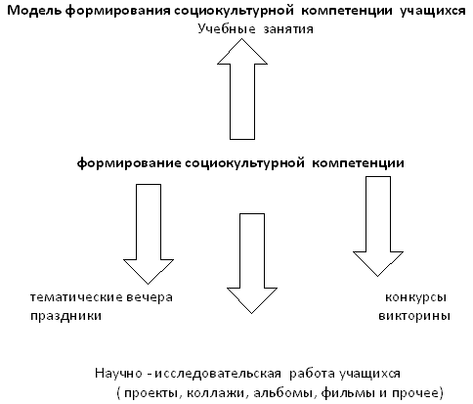

Slide 8
Алгоритм работы по технологии проектов:
Выдвижение гипотезы – создание проблемной ситуации – анализ проблемы – конкретизация и осмысление – реализация – презентация.

Slide 9

Обучение в сотрудничестве

Slide 10
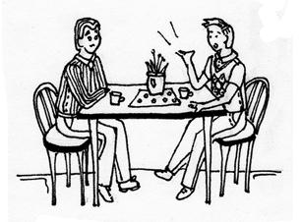
Ролевое общение

Slide 11

Метод сравнения

Slide 12
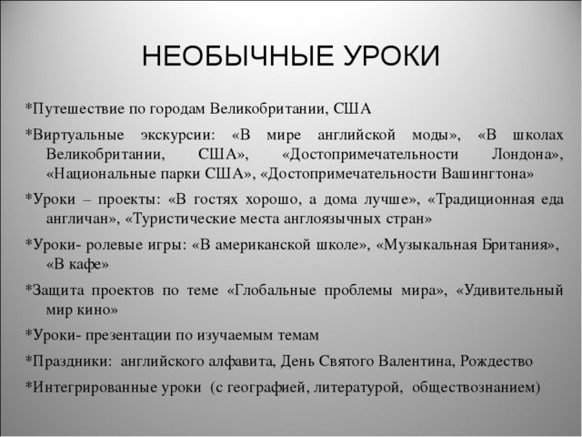

Slide 13

Обучение аудированию

Slide 14

Чтение аутентичных текстов

Slide 15

Урок-ролевая игра
«Литература Великобритании»

Slide 16
Группа 1: Вы - специалисты. Сделайте обзор основных моментов литературного развития в Великобритании
Группа 2: Вы – знатоки английских писателей. Сообщите интересные факты из их жизни.
Группа 3: Вы слушатели. Задайте уточняющие, интересующие вас вопросы , на основе прослушанной информации (используйте выражения и просьбы: Could you…? Would you…? Do you mind…?

Slide 17
Песенный материал

Slide 18
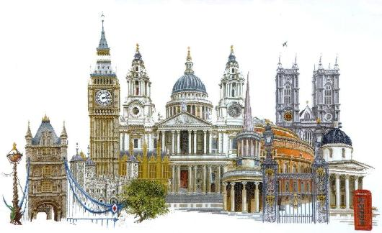
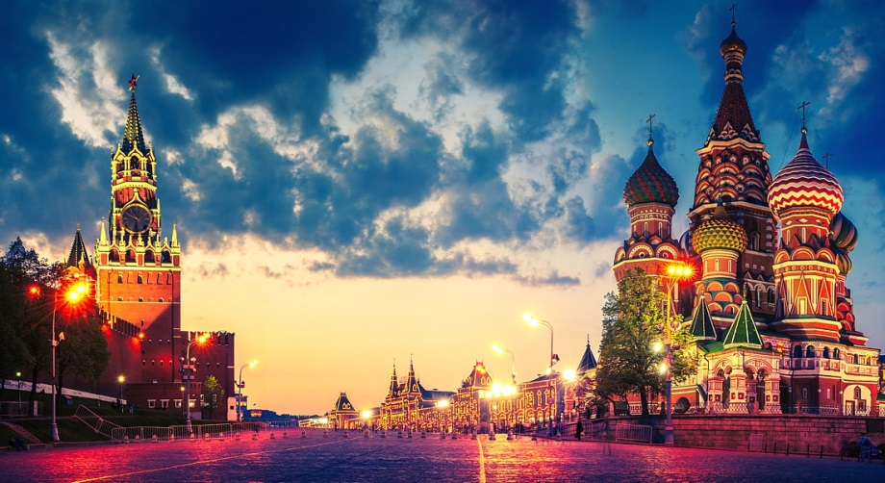
Национально-региональный компонент

Slide 19
Мой город
Досуг и увлечения молодежи
Достопримечательности и места отдыха
Особенности жизни в городе
Выдающиеся люди моего города, их вклад в науку и мировую культуру
Проблемы экологии региона
Технический прогресс в регионе

Slide 20
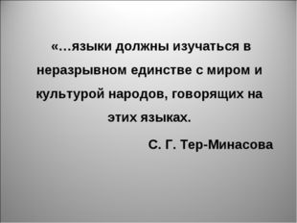

Slide 21
Спасибо за внимание!

